Slide 1
Les matières scolaires

Slide 2

le français

Slide 3
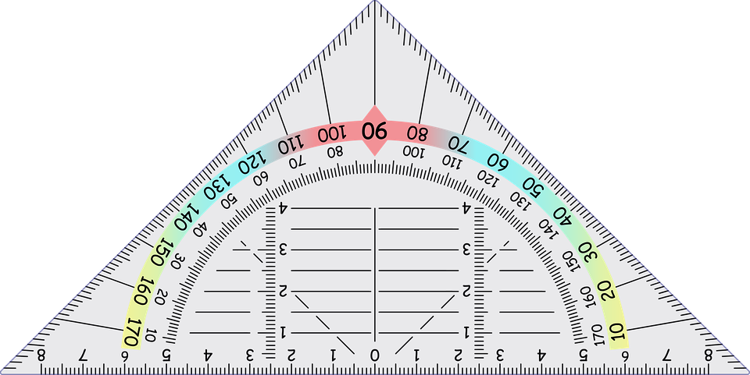
les maths

Slide 4

l’anglais

Slide 5

la géographie

Slide 6

la musique

Slide 7

l’EPS
(l’education physique et sportive)

Slide 8
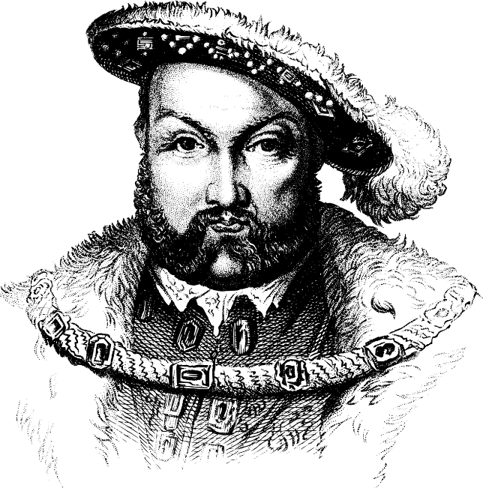
l’histoire

Slide 9

les SVT
(les sciences de la vie et de la terre)

Slide 10

les arts plastiques

Slide 11

la technologie

Slide 12

l’informatique

Slide 13

l’art dramatique

Slide 14
